Slide 1


A
데이터베이스
1조
김제민
박수오
윤현조
임재혁

Slide 2

데이터베이스
1
NoSQL VS ORDBMS
2
DML, DDL, DCL
3
용어정리

Slide 3

Part 1,
ORDBMS VS NoSQL

Slide 4
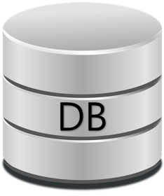
데이터베이스(DataBase)
여러 사람이 공유하여 사용할 목적으로 체계화해 통합, 관리하는 데이터의 집합
논리적으로 연관된 하나 이상의 자료의 모음으로 그 내용을 고도로 구조화 함으로써 검색과 갱신의 효율화를 꾀한 것
이는 중복된 자료를 없애고, 자료를 구조화하여, 효율적인 처리를 할 수 있도록 관리하고 여러 업무에 여러 사용자가 데이터 베이스를 사용

Slide 5





ORDBMS VS NoSQL
ORDBMS(객체관계 데이터베이스 관리 시스템)
객체지향 데이터베이스 모델을 가진 관계형 데이터베이스 관리 시스템
오브젝트지향 모델(OODBMS)과 관계형 모델(RDBMS) 사이의 하이브리드 인 데이터 베이스 관리 시스템
종류 : 오라클, Mysql, Postgre

Slide 6



ORDBMS VS NoSQL
NoSQL
비관계형 데이터베이스 관리시스템으로써, 대규모의 데이터를 처리
데이터 모델에 따라 유형이 다양. Ex) 문서, 키 값, 와이드 컬럼, 그래프
종류 : Redis, Mongodb, Cassandra

Slide 7
ORDBMS VS NoSQL
ORDBMS
장점
정해진 스키마에 따라 데이터를 저장하여야 하므로 명확한 데이터 구조를 보장하고 있습니다. 또한 관계는 각 데이터를 중복없이 한 번만 저장할 수 있습니다.
단점
테이블 간 관계를 맺고 있어 시스템이 커질 경우 JOIN문이 많은 복잡한 쿼리가 만들어질 수 있습니다.
성능 향상을 위해서는 서버의 성능을 향상 시켜야하는 Scale-up만을 지원합니다. 이로 인해 비용이 기하급수적으로 늘어날 수 있습니다.
스키마로 인해 데이터가 유연하지 못합니다. 나중에 스키마가 변경 될 경우 번거롭고 어렵습니다.

Slide 8
ORDBMS VS NoSQL
NoSQL
장점
NoSQL에서는 스키마가 없기 때문에 유연하며 자유로운 데이터 구조를 가질 수 있습니다. 언제든 저장된 데이터를 조정하고 새로운 필드를 추가할 수 있습니다.
데이터 분산이 용이하며 성능 향상을 위한 Saclue-up 뿐만이 아닌 Scale-out 또한 가능합니다.
단점
데이터 중복이 발생할 수 있으며 중복된 데이터가 변경 될 경우 수정을 모든 컬렉션에서 수행을 해야 합니다.
스키마가 존재하지 않기에 명확한 데이터 구조를 보장하지 않으며 데이터 구조 결정이 어려울 수 있습니다.

Slide 9

Part 2,
DML, DDL, DCL

Slide 10
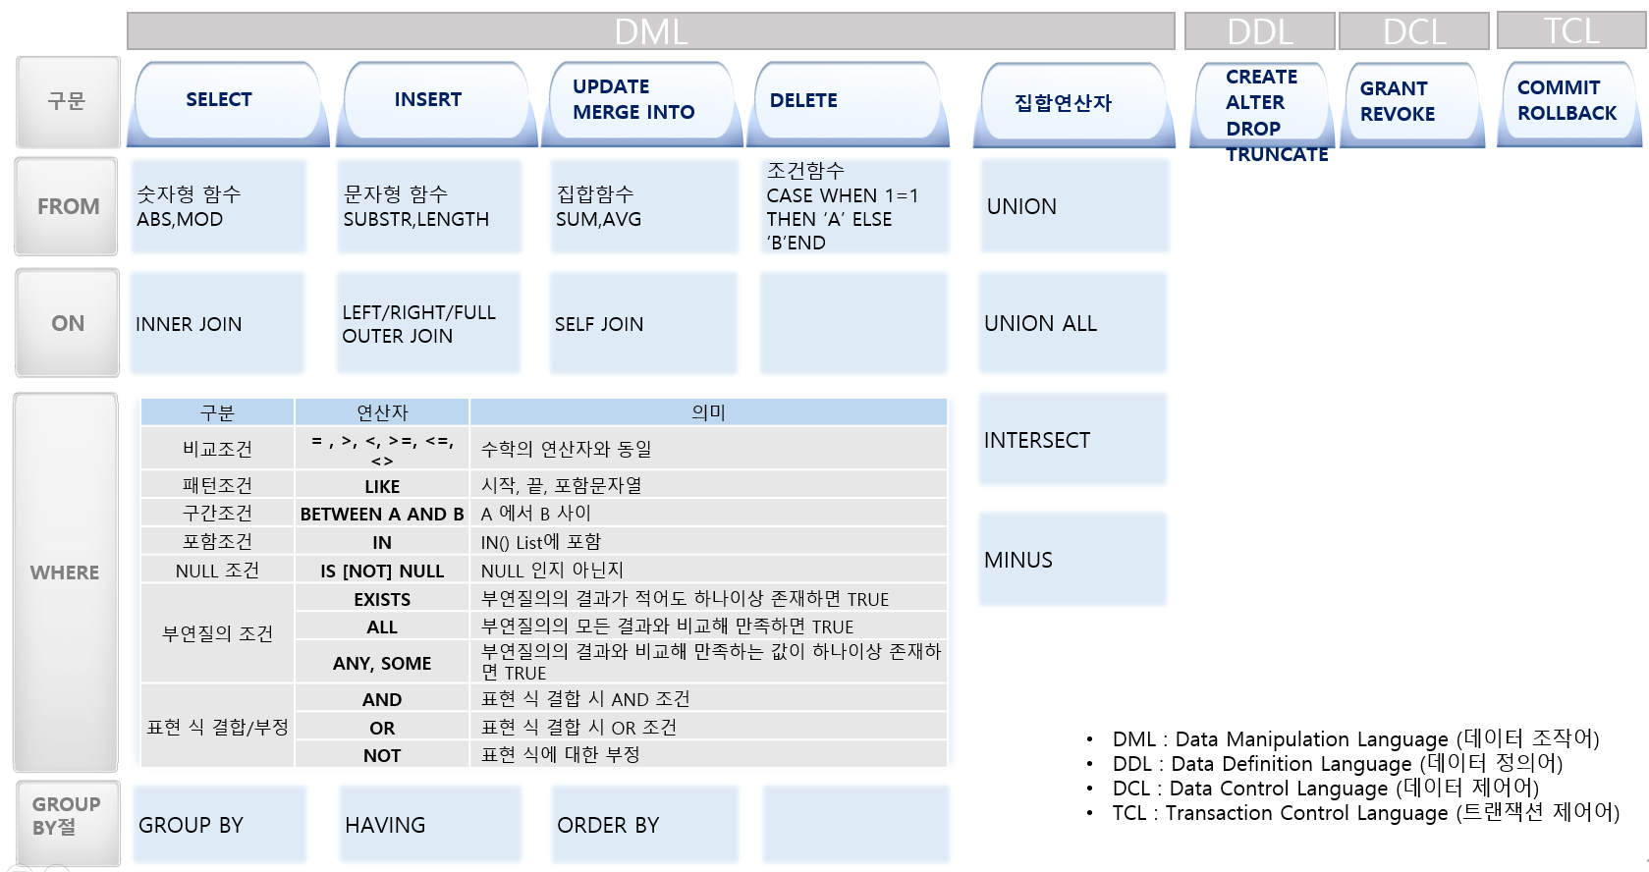
DML, DDL, DCL
Notes:
https://bangu4.tistory.com/16

Slide 11
DML, DDL, DCL
DML(Data Manipulation Language) : 데이터 조작 언어
데이터베이스 사용자 또는 응용 프로그램 소프트웨어가 컴퓨터 데이터베이스에 대해 데이터 검색, 등록, 삭제, 수정을 위한, 데이터 베이스 언어 또는 데이터베이스 언어 요소
DML의 종류
SELECT: 데이터를 조회하는 명령어
INSERT: 데이터를 삽입하는 명령어
UPDATE: 데이터를 수정하는 명령어
DELETE: 데이터를 삭제하는 명령어

Slide 12
DML, DDL, DCL
DDL(Data Definition Language) : 데이터 정의 언어
데이터의 구조를 정의하는 데 사용하는 SQL 문으로 이 SQL을 사용하여 데이터의 구조를 생성, 변경, 삭제 등을 수행 할 수 있다.
DDL의 종류
CREATE: 데이터베이스, 테이블 등을 생성하는 명령어
ALTER: 테이블을 수정하는 명령어
RENAME: 테이블과 컬럼의 이름을 변경하는 명령어
DROP: 데이터베이스, 테이블을 삭제하는 명령어
TRUNCATE: 테이블을 초기화시키는 명령어

Slide 13
DML, DDL, DCL
DCL(Data Control Language) : 데이터 제어 언어
데이터의 무결성, 보안, 회복, 동시성을 위해 사용자별 데이터베이스의 접근 또는 사용 권한을 부여 또는 제거하여 데이터를 보호 관리하는 언어
DCL의 종류
GRANT: DB사용자에게 특정 작업에 대한 수행 권한 부여
REVOKE: DB사용자에게 특정 작업에 대한 수행 권한을 박탈, 회수
COMMIT: 트랜잭션의 작업이 정상적으로 완료되었음 알려줌
ROLLBACK: 비정상적 종료 시 원래의 상태로 복구

Slide 14
Part 3,
용어정리

Slide 15
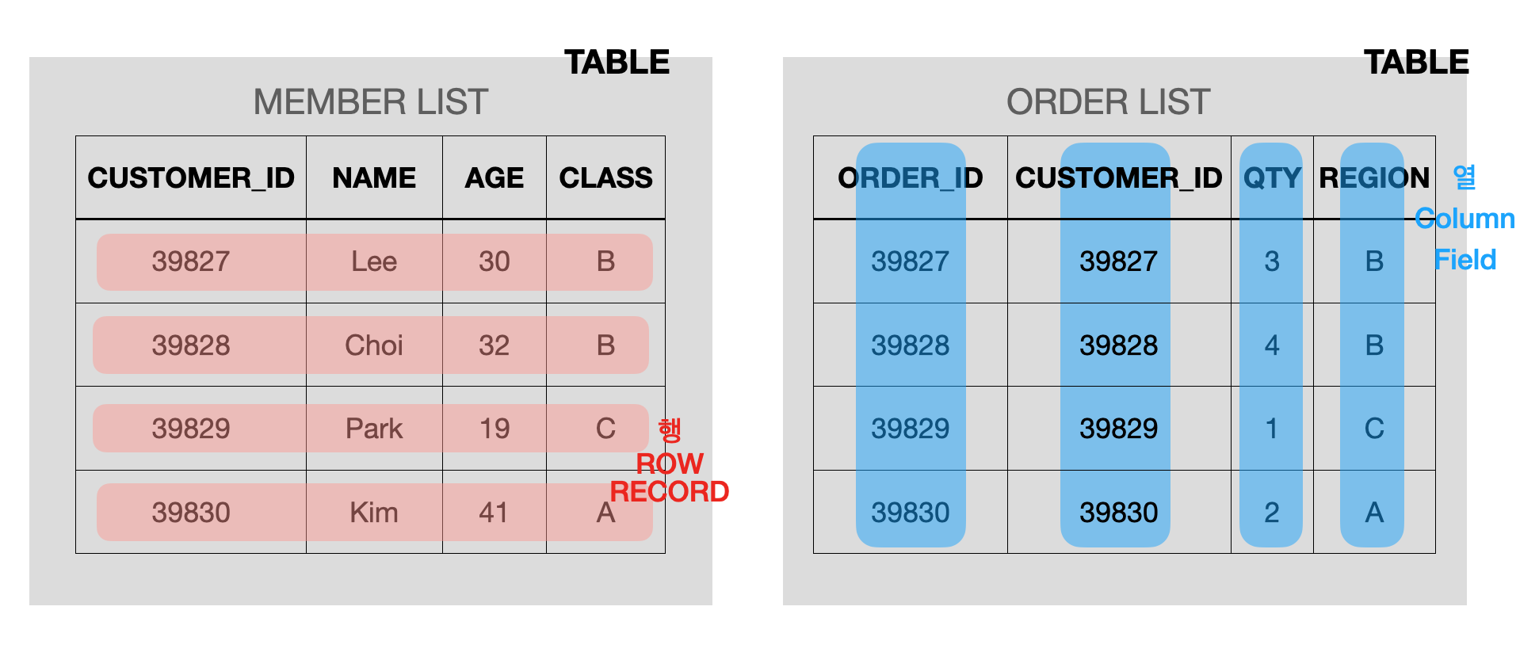
용어정리
필드 Field
필드 Field는 엑셀에서 열 column에 해당하는 가장 작은 단위의 데이터를 의미. 이 필드는 엔티티의 속성을 표현 위의 표에서 각 열은 고객의 정보(ID, 이름, 나이, 클래스)를 표현. 첫번째 행에서 'Lee'라는 값은 NAME 속성을 표현

Slide 16
용어정리
레코드 Records
(튜플 Tuple)
레코드 Record는 논리적으로 연관된 필드의 집합을 의미하며, 엑셀의 행 row에 해당됨. 튜플 Tuple 이라고 불리기도 함. 고객의 ID, 이름, 나이, 등급 데이터가 모여 하나의 레코드를 구성하며, 한 고객 레코드는 4개의 필드(CUSTOMER_ID, NAME, AGE, CLASS)로 이루어져 있다고 할 수 있음.

Slide 17
용어정리
엔티티
(Entity)
엔티티 entity는 현실 세계에 존재하는 것을 데이터베이스 상에서 표현하기 위해 사용하는 추상적인 개념. 일종의 비유라고 할 수 있음.
고객을 관리하기 위해 사용하는 위의 데이터베이스 예제에서 ID, 나이, 클래스 라는 정보들을 통해 '고객'이라는 엔티티(객체)를 표현할 수 있고, 동시에 구분할 수 있음.

Slide 18
감사합니다

